Slide 1


Serviços Web com WebAPI
COMO APLICAR O FUTURO DA WEB EM SEUS PROJETOS
Notes:
Inicio da Apresentação sobre Serviços Web com WebAPI

Slide 2

SERVIÇOS COM WEB API....??? VOCÊS DEVEM ESTAR SE PERGUNTADO ?
Notes:
VOCÊS DEVEM ESTAR SE PERGUNTANDO
QUEM SÃO ESSES CARAS ?

Slide 3

VAMOS COMEÇAR NOS APRESENTADO
Jean de Lima Lopes Desenvolvedor Web Front-End e Back-End e Mobile
Formado em Ciências da Computação
MCP e MCSD
Notes:
VOCÊS DEVEM ESTAR SE PERGUNTANDO
QUEM SÃO ESSES CARAS ?

Slide 4
O QUE É UM SERVIÇO WEB
“Web Service é uma solução utilizada na integração de sistemas e na comunicação entre aplicações diferentes” Wikipédia
Notes:
Interoperabilidade entre serviços
Não importa com em qual linguagem ou plataforma outros desenvolvedores fazem suas aplicações você sempre pode enviar informações pra ele
C#, JAVA, C, Objetive C, Python... Foi especificada com base em um protocolo que encapsula as mensagens (SOAP – Simple Object Access Protocol) com a conhecida como WSDL (Web Services Description Language)

Slide 5
O QUE É O ASP.NET WEBAPI
ASP.NET API Web é uma estrutura que torna mais fácil construir serviços HTTP que chegam a uma ampla gama de clientes, incluindo os navegadores e dispositivos móveis.
API Web ASP.NET é uma plataforma para a construção de aplicações RESTful.
Notes:
Interoperabilidade entre serviços
HTTP = Protocolo para transferencia de Informações, considerada pela W3C, base para a comunicação de dados da World Wide Web.
Não importa com em qual linguagem ou plataforma outros desenvolvedores fazem suas aplicações você sempre pode enviar informações pra ele
C#, JAVA, C, Objetive C, Python...

Slide 6
O QUE É REST E RESTFUL
REST
Representational State Transfer (REST), traduzido ao pé da letra, Transferência de Estado Representacional. É um “estilo arquitetônico”, que basicamente explora a tecnologia existente e protocolos da Web.
Estilo arquitetônico que usa os protocolos HTTP, HTTPS, XML, JSON…
RESTFUL
É o termo normalmente usado para se referir a implementação de Web Services que utilizam tal arquitetura.
Notes:
REST Estilo arquitetônico que usa os protocolos HTTP, HTTPS, XML, JSON
RESTFUL QUANDO VOCÊ USA EM UM PROJETO

Slide 7
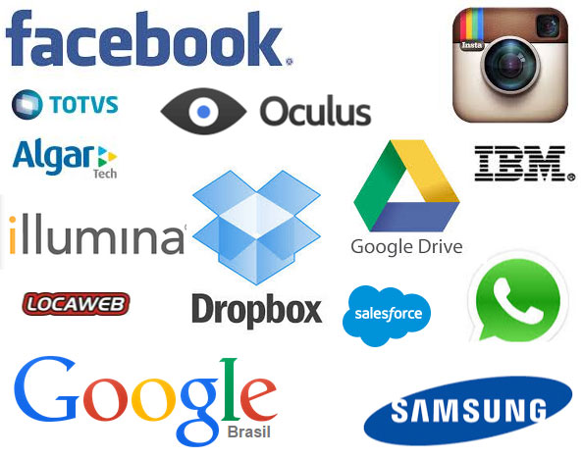
E ISSO FUNCIONA....QUEM USA ISSO ?
Notes:
Grandes empresas já expõe seus dados...Ou planejam expor.. Qual desenvolvedor não gostaria de usar a API do WhatsApp

Slide 8
ALGUMAS CONSIDERAÇÕES SOBRE OS SERVIÇOS
Trafega as informações via HTTP
WebAPI não substitui o WCF
Não tem receita de bolo, molde conforme seu negócio
Métodos Assíncronos, Cache
Notes:
HTTP = Protocolo para transferencia de Informações, considerada pela W3C, base para a comunicação de dados da World Wide Web.
WCF Service = Windows Communication Foundation é um framework para construir aplicações orientadas a serviços
SOAP, originally an acronym for Simple Object Access protocol
URI = Identificador Uniforme de Recursos (URI) - Uniform Resource Identifier

Slide 9
CONSUMINDO UM SERVIÇO WEB API
MÉTODOS BÁSICOS HTTP
GET – Leitura
POST – Inserção de uma coleção de dados
PUT – Atualização de dados
DELETE – Deletar dados
TESTES COM WEB API
Postman Chrome extension
Notes:
GET,HEAD,POST,PUT,DELETE,TRACE,OPTIONS,CONNECT

Slide 10

E COMO ISSO FUNCIONA

Slide 11

CRIANDO UM SERVIÇO WEBAPI
Notes:
Criando uma API simples

Slide 12
TESTANDO UMA SOLITAÇÃO WEB API
Namespace principal da Aplicação System.Web.Http
HttpGet
HttpPost
return Request.CreateResponse(HttpStatusCode.OK, "Teste Concluido com sucesso");
Tratamento de Erros return BadRequest(“Não implementado.");
Para acessarmos nossa API System.Web.Http.Cors
[EnableCors(origins: "*", headers: "*", methods: "*")]
Criamos uma pagina para acessar nosso serviço.

Slide 13

UM PEQUENO DEMO...
Versionamento com WebAPI

Slide 14
VERSIONAMENTO COM WEB API
Namespace principal da Aplicação System.Web.Http
System.Web.Http.Cors
HttpGet
[EnableCors(origins: "*", headers: "*", methods: "*")]
Tratando o Versionamento
[RoutePrefix("Versionamento")]
[Route("V2")]

Slide 15

MAIS DEMO...
Autenticação simples com WebAPI

Slide 16
AUTENTICAÇÃO SIMPLES COM WEB API
Namespace principal da Aplicação System.Web.Http
System.Web.Http.Cors
AuthorizationFilterAttribute
HttpGet
BasicAuth
[EnableCors(origins: "*", headers: "*", methods: "*")]
Fazemos uma Classe Especifica para a Autenticação
Classe deve herdar de AuthorizationFilterAttribute
Receber as informações HttpActionContext e Request.Headers.Authorization

Slide 17
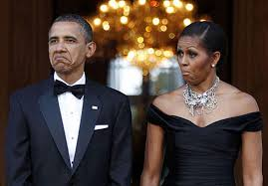
NOT BAD
Notes:
Criando uma API simples

Slide 18
SEGURANÇA DA SUA API
Para implementar segurança na sua aplicação use algumas das técnicas a seguir:
Autenticação via Header – cabeçalho da solicitação
Limita acesso por IP ou URL
OAuth
Sempre use SSL (Certificados Digitais) “Ele cria um canal criptografado entre um servidor web e um navegador (browser) para garantir que todos os dados transmitidos sejam sigilosos e seguros”
Notes:
SSL - Seguro Socket Layer

Slide 19

GOSTEI... ONDE POSSO BUSCAR MAIS CONHECIMENTO OPEN YOUR MIND....

Slide 20
MATERIAL DE REFERÊNCIA
WEB API 2.2
http://www.asp.net/web-api
Postman Chrome extension
http://bit.ly/postmanext
Fiddler
http://www.Telerik.com/fiddler

Slide 21
MAIS INFORMAÇÕES SOBRE O JEAN
JEAN DE LIMA LOPES
GITHUB https://github.com/JeanLLopes
FACEBOOK https://www.facebook.com/jean.lima.735
LINKEDIN https://www.linkedin.com/pub/jean-lima-lopes/45/412/5a2
MEETUP http://www.meetup.com/NetCoders/
Notes:
VOCÊS DEVEM ESTAR SE PERGUNTANDO
QUEM SÃO ESSES CARAS ?

